Slide 1
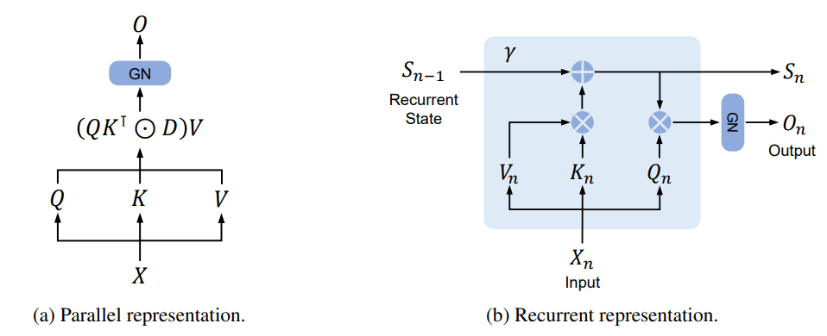
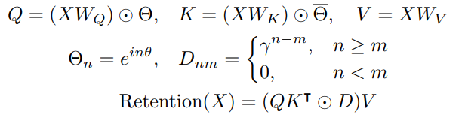

RetNet: Retentive Network: A Successor to Transformer for Large Language Models
并行训练 & 串行解码
D实质是一个衰减的相对位置编码(可看成mask)，与b中的γ相似

Slide 3
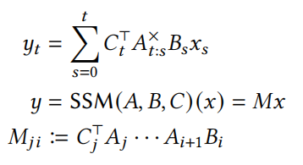




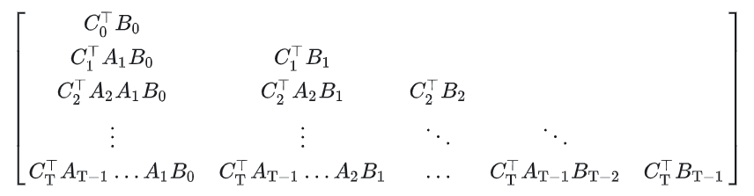

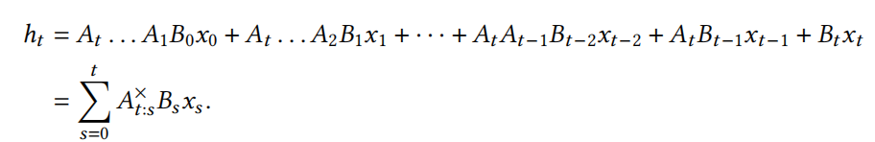
Section1: SSM和半可分离矩阵的等价性
SSM公式(Recurrent/Linear Form)
本质上实现了X到Y的映射
SSS为定义的矩阵运算
P是head
M是一个半可分离矩阵
SSM的卷积形式

Slide 4
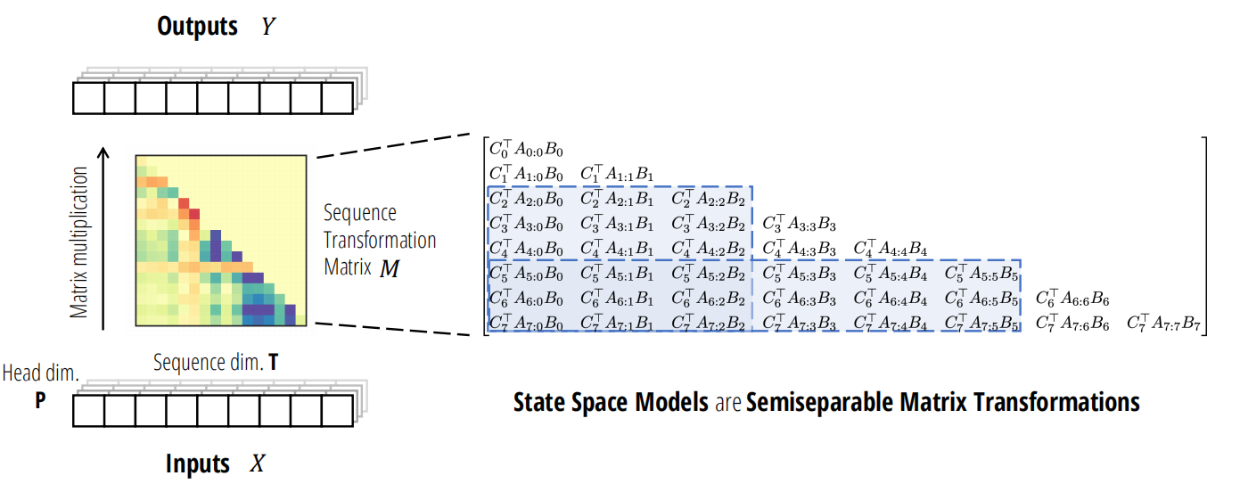
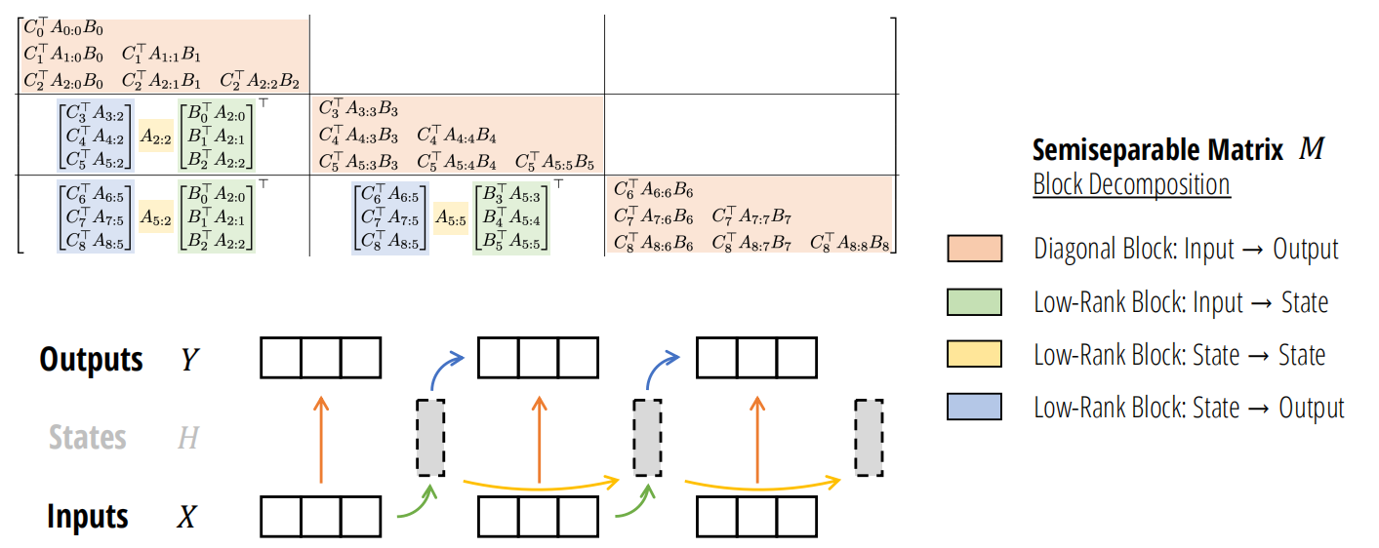
半可分离矩阵结构秩属性：子矩阵低秩
非对角线的子矩阵可以分解，每一种颜色的块都可以应用各自的高效矩阵计算方法

Slide 5




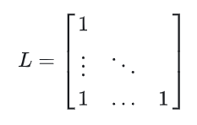
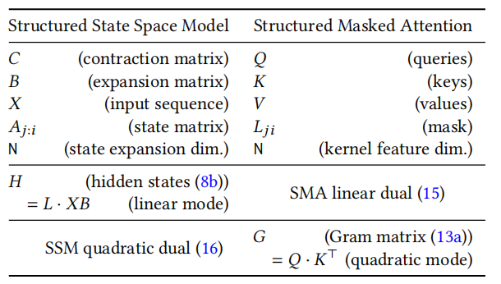


Section2: SSM与Structured Masked Attention(SMA)
Linear Attention公式：
若A为scaler
加上mask，称为SMA
此时公式等价于SMA的公式
下面要探究SSM与SMA的等价性
SSM的映射矩阵M
此时SSM可以写成如下表示：(SSD)

Slide 6
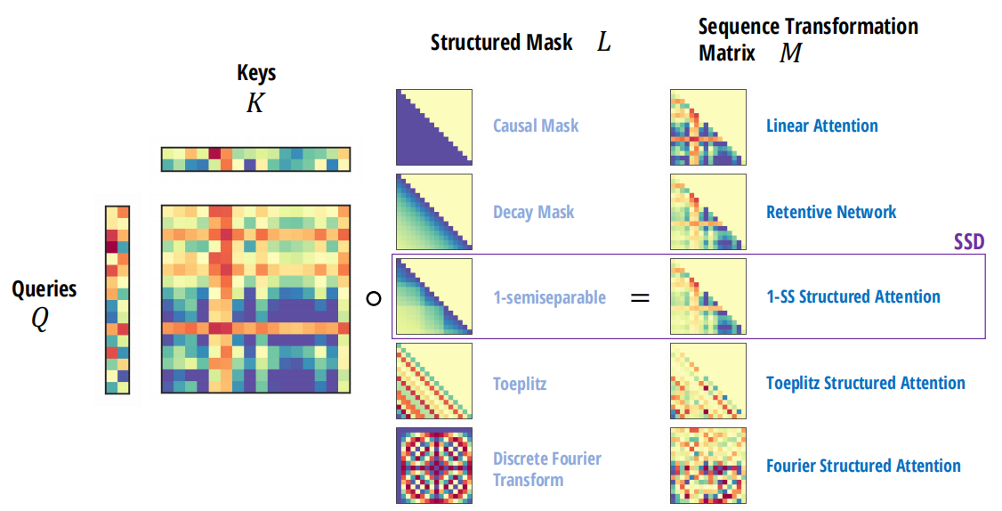
不同类型的Structured Masked Attention

Slide 7
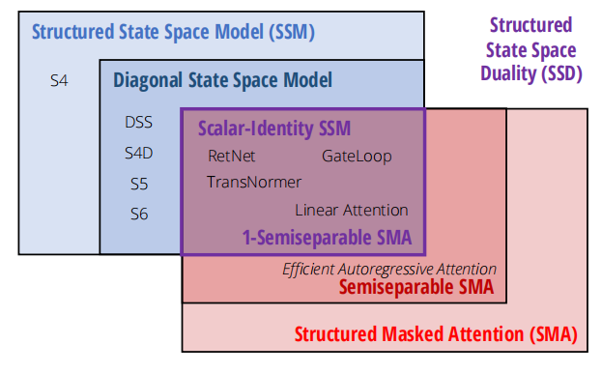
SSM和SMA的关系图，其中相交的就是SSD，因此RetNet, Transformer, Mamba-2都是等价的

Slide 8
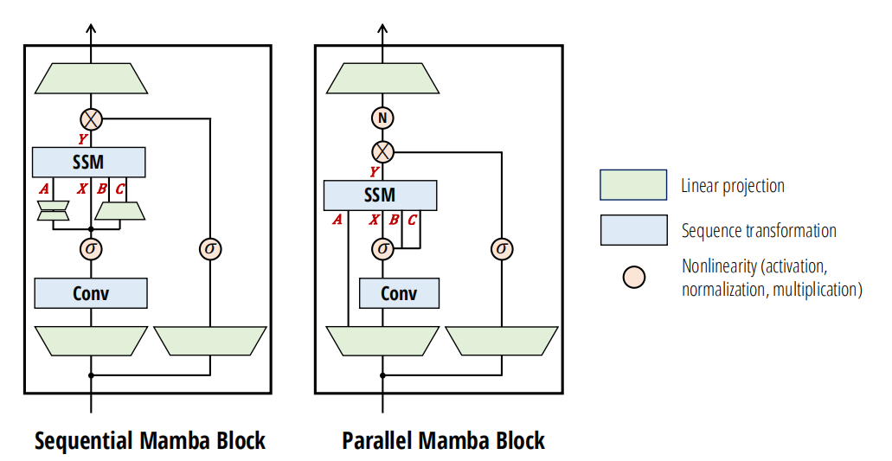
Section3: Mamab-2的SSD架构
Mamba-1: X->Y
Mamba-2: A,B,C,X ->Y
即参数A,B,C不是X的映射了，那么X,B,C(对应Attention里的Q,K,V就不是线性而是并行生成的

